Slide 1
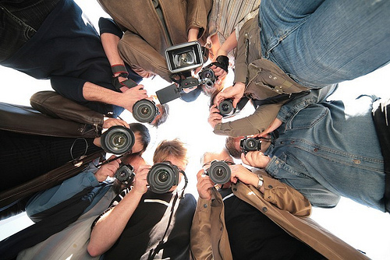

Slide 2
Конституцией РФ (ст.29) гарантируется свобода СМИ.
Запрет на цензуру.
Каждый человек в нашей стране вправе свободно искать, получать и передавать любую информацию.

Slide 3
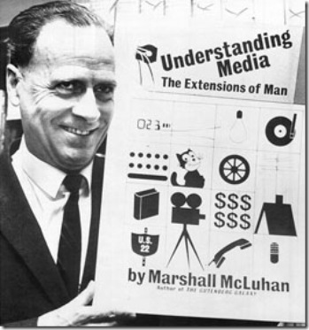
В результате изменения информационной ситуации сегодня мир по выражению канадского учёного М.Маклюэна, похож на большую деревню, где всё известно.

Slide 4
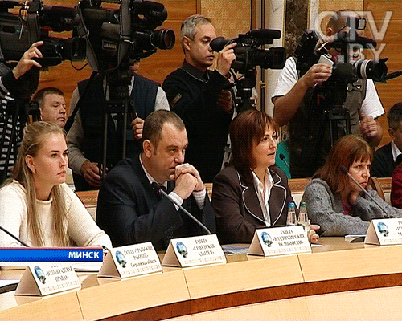
Роль СМИ в политической жизни.

Slide 5
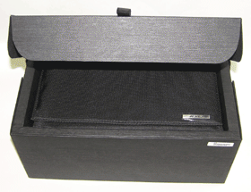
Проблема ?

Slide 6
Средствами массовой информации называют средства создания, тиражирования и распространения информационных сообщений в массовой аудитории (нередко говорят средства массовой коммуникации).

Slide 7

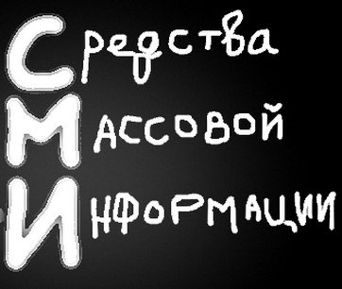
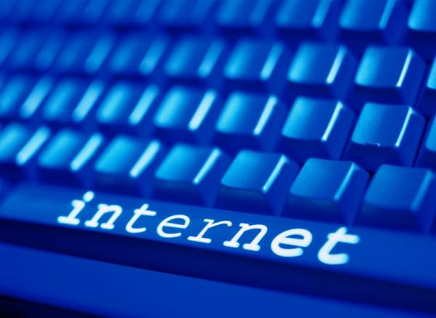

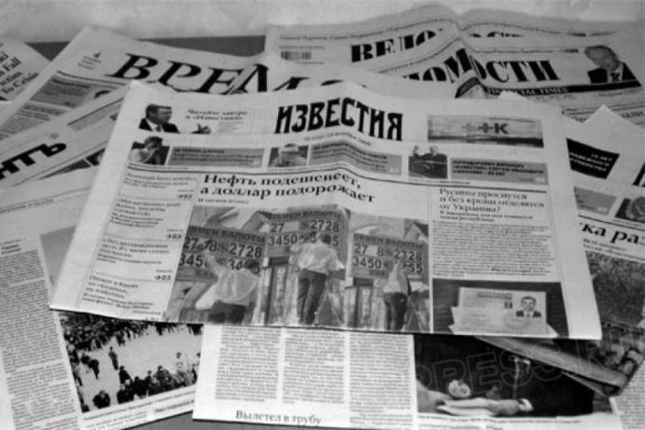


Slide 8
СМИ- четвёртая власть.
выражают интересы общества, различных социальных групп, отдельных личностей;
направляют (характер информации, адресуемой аудитории, определяет её отношение к действительности и направление социальных действий);
пропагандируют определённые идеи, взгляды, учения, политические программы и тем самым участвуют в социальном управлении;
формируют общественное мнение, состояние массового сознания, заключающее в себе отношение (скрытое или явное) людей к событиям и фактам социальной действительности.

Slide 9
СМИ - совокупность каналов распространения информации. Функции:
информационная функция, которая состоит в сообщении о наиболее значительных событиях;
выбор и комментирование информации, ее оценка;
функция политической социализации;
функция критики и контроля;
Представление различных общественных интересов, мнений, взглядов на политику;
формирования общественного мнения;
мобилизационная.

Slide 10

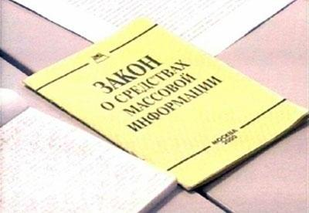
Институт СМИ.
специалисты (журналисты, инженеры и техники, работники типографий и др.);
специализированные организации учреждения(издательства газет, радиовещательные корпорации, телецентры, редакции и т. п.), располагающих необходимыми сооружениями и специальной техникой;
деятельность СМИ регулируется соответствующими социальными нормами.

Slide 11
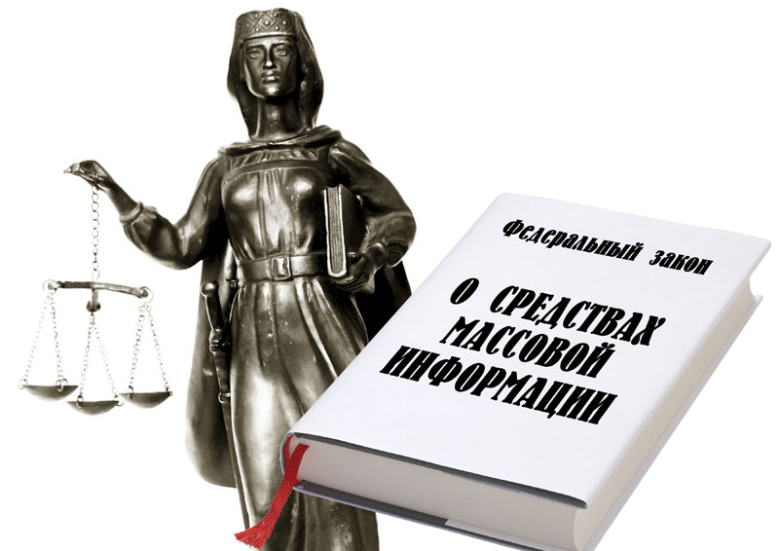

Slide 12
ХАРАКТЕР ИНФОРМАЦИИ, РАСПРОСТРАНЯЕМОЙ СМИ:
экономическая и социальная, военная и научно-техническая, национальная и молодежная и т.д.(все аспекты политики);
текущие события, прошлое и прогнозы;
информация местная (региона, города), общегосударственная(федерального уровня), международная.

Slide 13
Общие принципы, которыми руководствуются СМИ при выборе тем своих публикаций и передач:
Во-первых, это приоритетность темы для граждан. Темы, волнующие людей (терроризм, катастрофы и т. п.), — в числе наиболее освещаемых в СМИ.
Во-вторых, сенсационные сведения, факты, выходящие за рамки повседневности: экстремальные происшествия, часто негативного характера.
В-третьих, сообщения о каких-либо новых, ранее неизвестных явлениях, организациях ,решениях, заявлениях и т. п.
В-четвертых, данные об успехах политиков и партий на выборах, о высоких или очень низких позициях в рейтингах, отражающих степень их популярности.
В-пятых, информация, исходящая от лиц, имеющих высокий общественный статус: глав государств и правительств, лиц, занимающих высшие посты в военной, церковной или иных структурах.

Slide 14


Slide 15
СМИ могут способствовать развитию демократии, сознательному участию граждан в политической жизни , но могут быть использованы и для политического манипулирования.

Slide 16


Slide 17

Средство манипулирования
Чтобы охватить аудиторию в 50 млн. человек,
радио потребовалось 38 лет,
персональному компьютеру— 16,
телевидению— 13, а Интернету— 4 года.

Slide 18
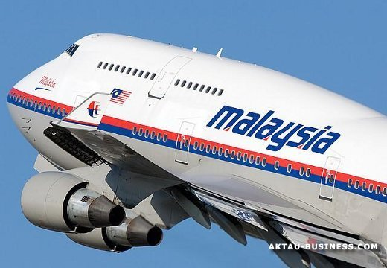
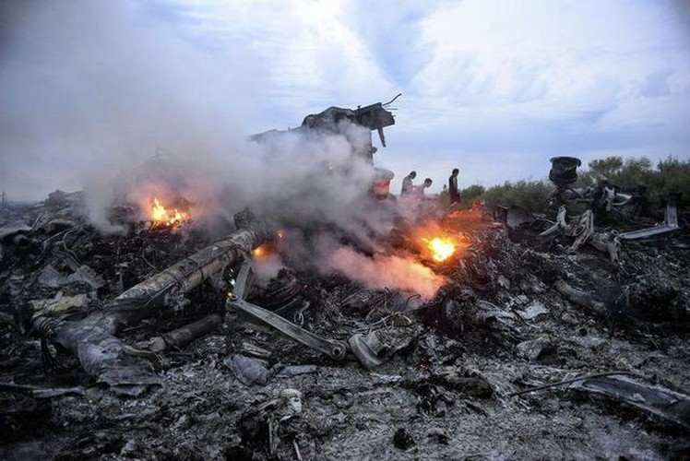
Выступление Президента США о ситуации с малазийским Боингом
Событие произошло 17 июля 2014 г.

Slide 19
Методов манипуляции сознанием, используемых в средствах массовой информации, довольно много, но чаще всего выделяются следующие:
Использование внушения.
Искусственное затемнение «картинки реальности» в СМИ, подача противоречивой, недостоверной и заведомо предвзятой информации.
Перенос частного факта в сферу общего, в систему.
Использование слухов, домыслов, толкований в неясной политической или социальной ситуации.
Метод под названием «нужны трупы».

Slide 20
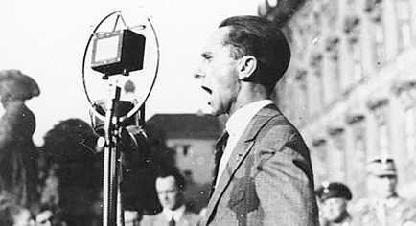
Геббельс

Slide 21
Метод «страшилок».
Замалчивание одних фактов и выпячивание других.
Метод фрагментации.
Многократные повторы или «метод Геббельса».
Метод абсолютной лжи. Чем чудовищнее ложь, тем легче в неё верят (Геббельс).
Создание лжесобытий, мистификация.
Подмена фактов красивыми лозунгами. Например, «Свобода, Равенство, Братство».
Метод диссонанса: продвижение альтернативных фактов, ценностей и представлений, разрушающих механизмы трансляции исторической памяти, общие символы и ценности целевой группы

Slide 22
ВЛИЯНИЕ СМИ НА ИЗБИРАТЕЛЯ
В избирательные кампании через СМИ широко проникают методы коммерческой рекламы.
Партии и деятели, претендующие на избрание, подаются как своего рода товар на политическом рынке.
Политическая реклама, подобно рекламе товаров, способна влиять на избирателей, подверженных внушению.
Внушение - это процесс эмоционально окрашенного воздействия на людей с помощью слов, жестов, музыки и других средств.
Политический маркетинг

Slide 23
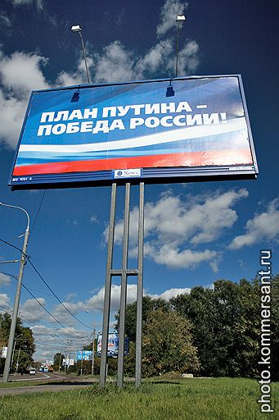
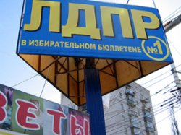
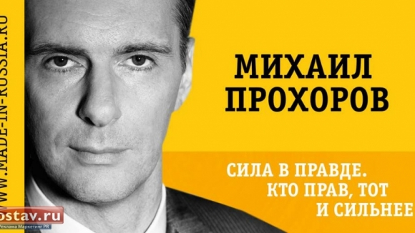

Slide 24
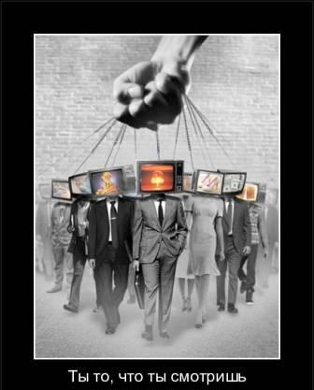

Slide 25
Роль СМИ в жизни людей
СМИ приносят пользу человеку и обществу | СМИ наносят вред человеку и обществу

Slide 26
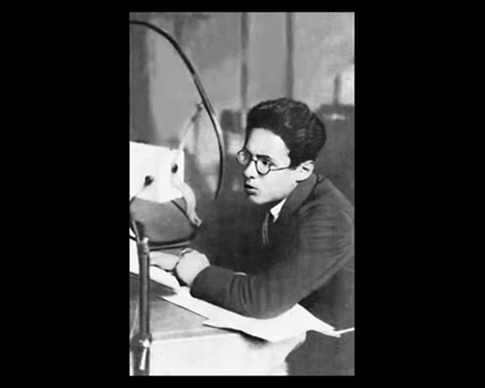
Ю. Левитан о каптуляции нацистской Германии (видеофрагмент)
Задание.
Какое значение имело это выступление для граждан страны? (К роли СМИ)

Slide 27
П р о б л е м а !
Польза или вред?
СМИ?

Slide 28
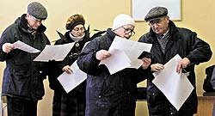
Особое значение имеет компетентность граждан…

